Slide 1

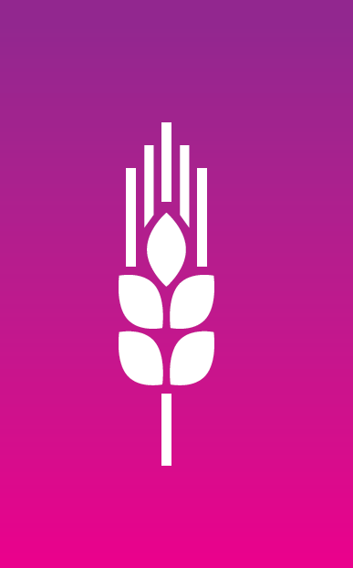
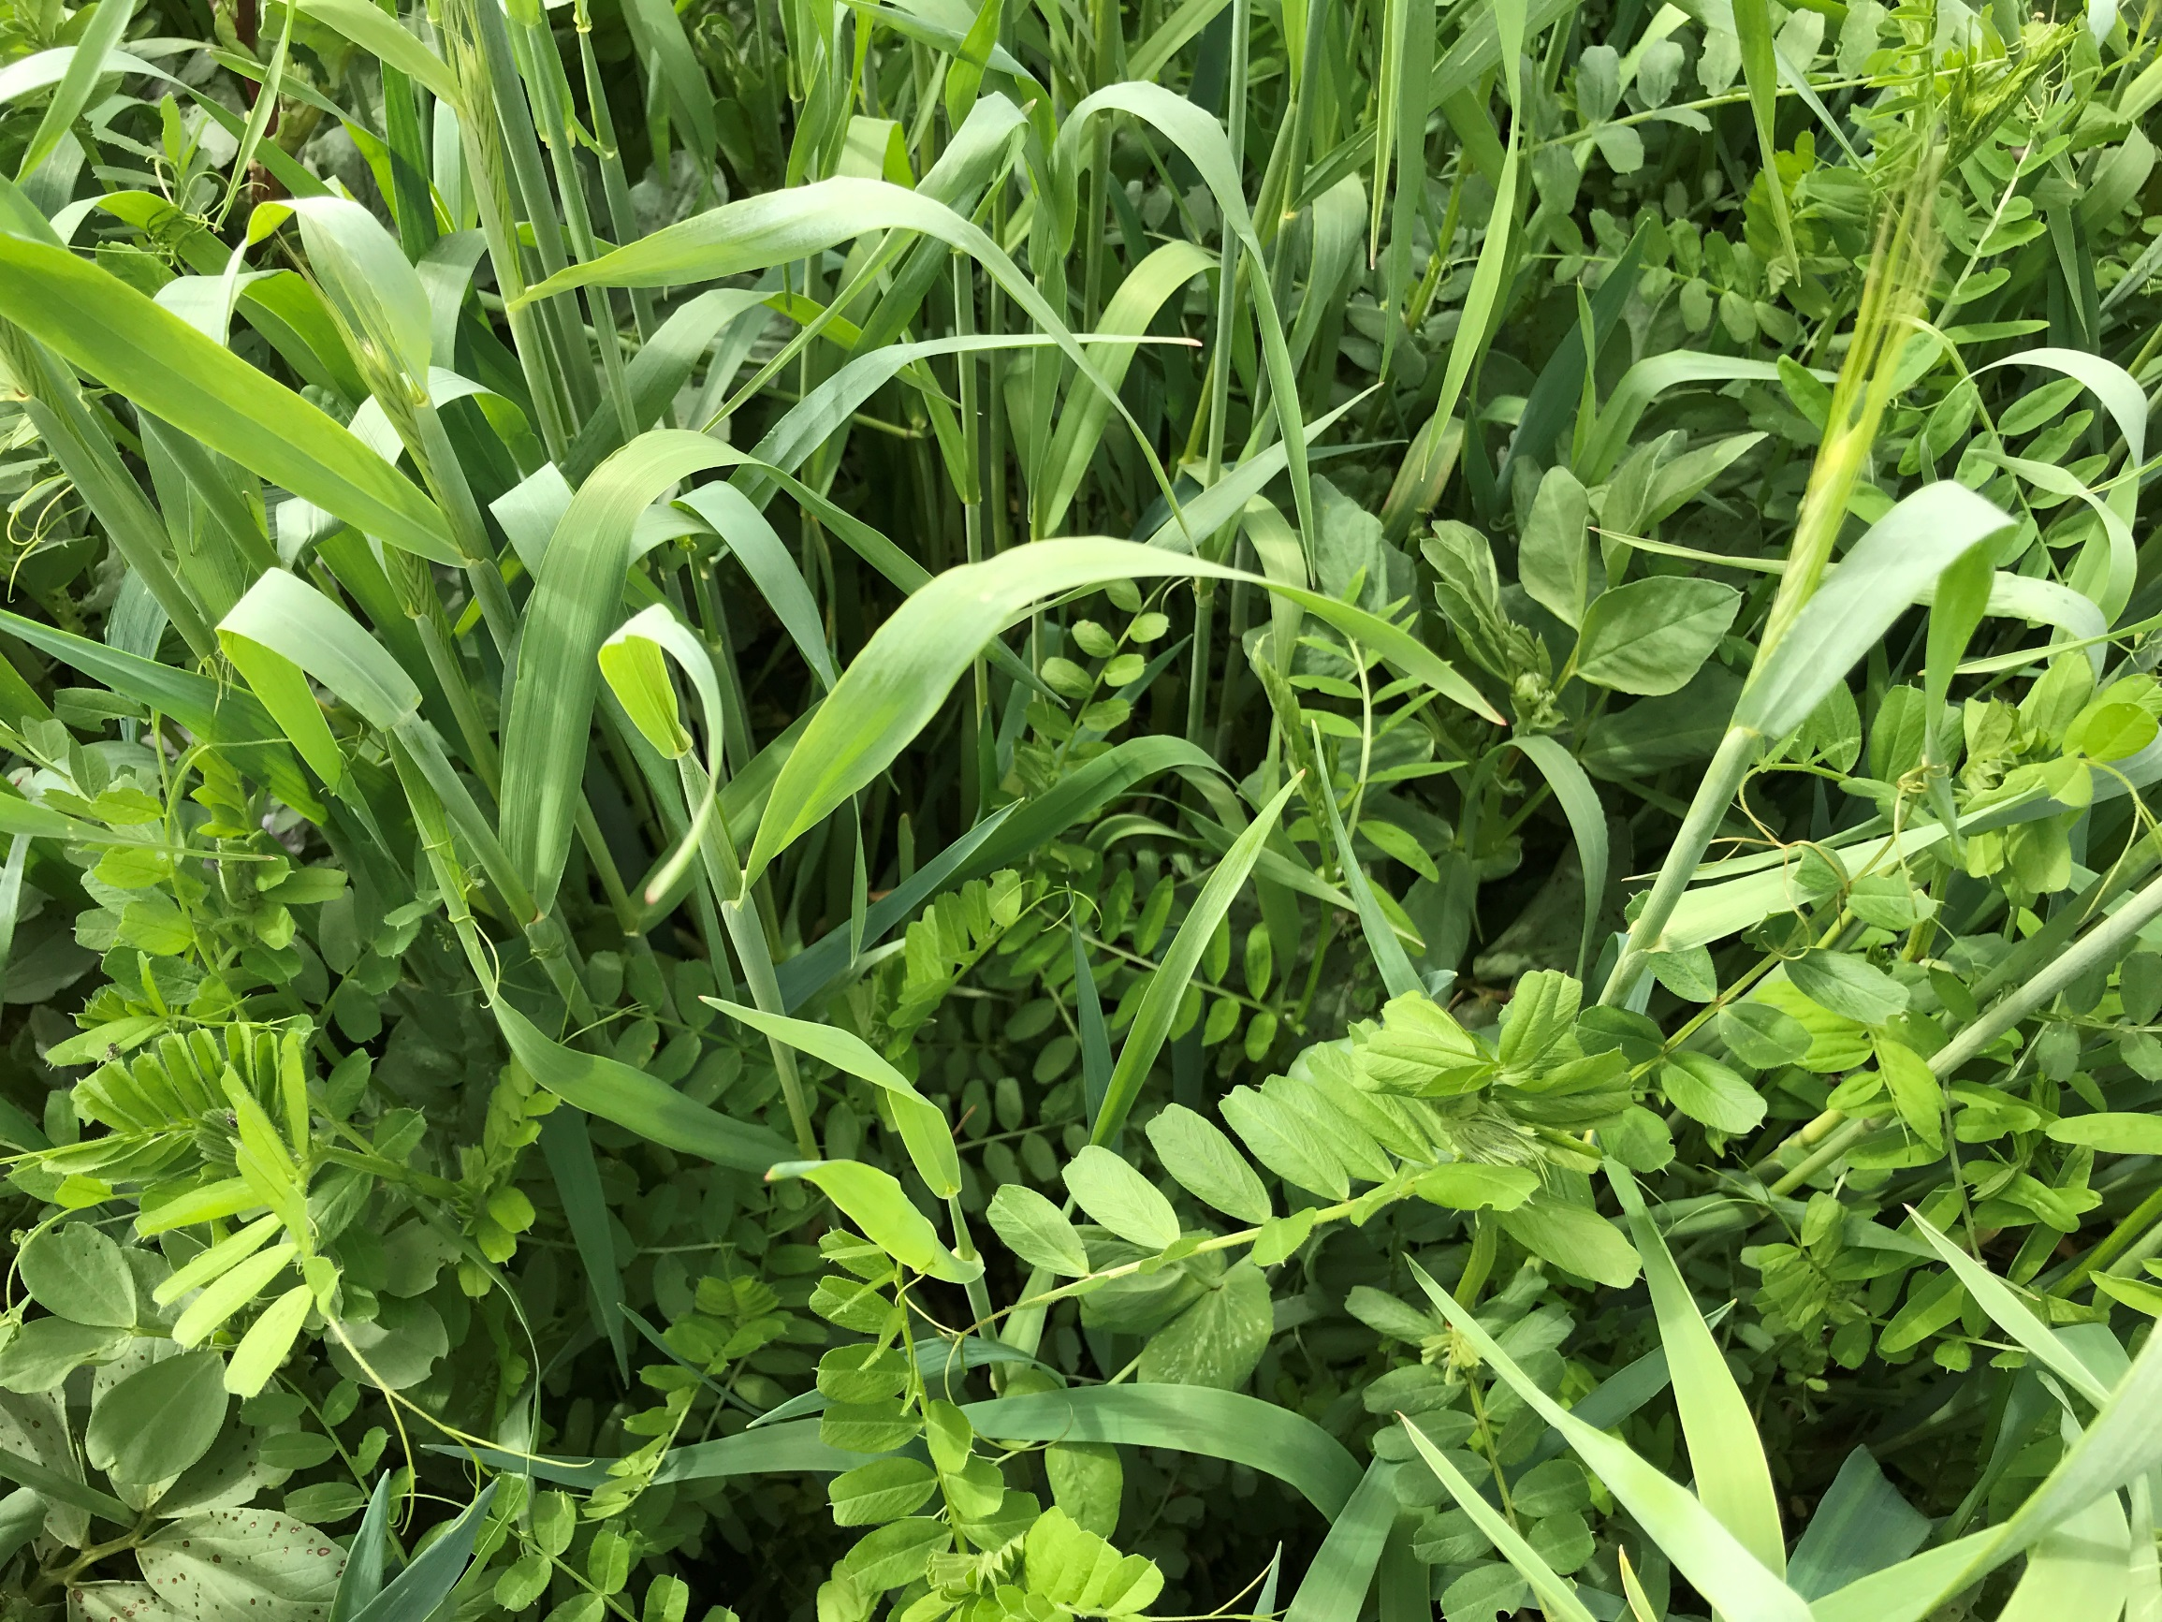
3/6 mois
Méteil
Mélyvert n°40
Sécurise votre stock !
Composition
30% | Seigle forestier
45% | Pois fourrager ARKTA / ASSAS
25% | Vesce d’hiver GRAVESA
fourrageres@eliard-spcp.fr
Mélange complémentaire de céréales
Récolte avant cultures de printemps
Fortes valeurs alimentaires

Slide 2
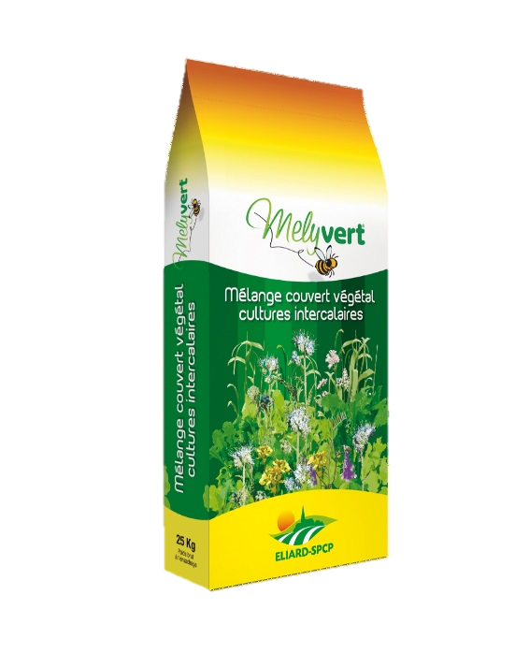



Mélyvert n°40
N°40
Valorisation des céréales
Forte production de MS
Mélange appétent et riche en fibres
Bonne résistance au gel
Restitue de l'azote à la culture suivante
Sac de 25kg
Dose de semis :
60 kg/ha + 50-60 kg céréales
Période de semis :
Automne
Profondeur de semis :
Profondeur de semis : 2 à 3 cm max
Les conseils de culture :
Veiller à régler le semoir pour obtenir la densité voulue.
Le lit de semences doit être bien rappuyé en profondeur et fin en surface pour permettre un bon contact terre/graine.
Roulage après semis conseillé pour uniformiser la levée.
En période sèche, deux roulages : un post et un pré-semis.
Répartition du nombre de graines (peuplement en %) :
Seigle forestier (PMG : 17g)
Pois fourrager (PMG : 150g)
Dose de semis (kg/ha) | 60 | 70 | 80
Nbr de graines / m² | 140 | 173 | 197
Vesce d’hiver (PMG : 60g)
Semences professionnelles
ZI 9 rue Lavoisier - BP 14 - 56301 PONTIVY Cedex
Tél : 02 97 25 50 12 - Fax : 02 97 25 65 59
eliard-spcp.fr

